Slide 1
Қош келдіңіздер!

Slide 2
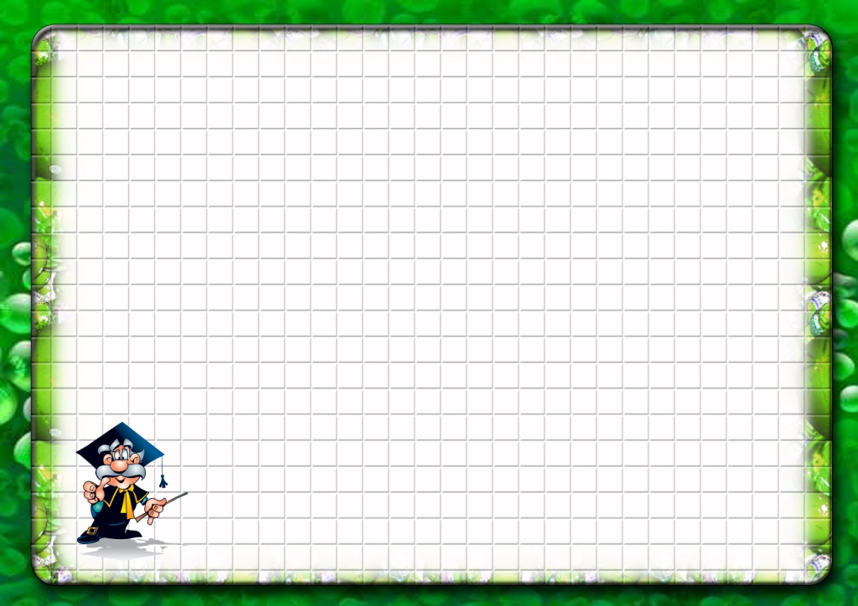
Математика
Сабақтың тақырыбы:
Заттарды ұзындығы
бойынша салыстыру

Slide 3
Психологиялық дайындық
Біз ақылды баламыз
Айтқан тілді аламыз.
Бізге келген қонақтармен
Сәлемдесіп аламыз.

Slide 4
«Көңілді
сұрақтар»
Электронды оқулықпен жұмыс

Slide 5
Қызығушылықты ояту
Электронды оқулық
1-сынып
№3 киіз үй 5 - тапсырмасы

Slide 6
Оқулықпен жұмыс

Slide 7
Дәптермен жұмыс

Slide 9
Постермен жұмыс

Slide 10
1-топ
Отбасы мүшелерін бойлары
бойынша орналастыр

Slide 11
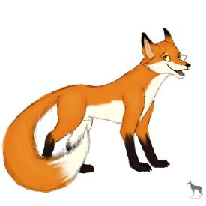
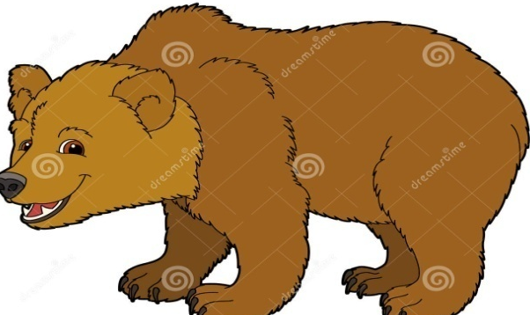
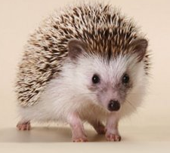
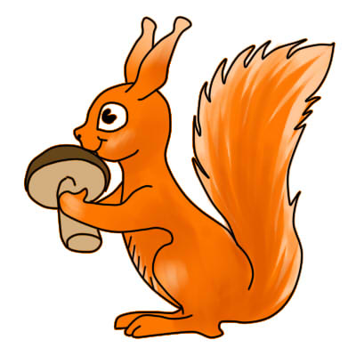
2-топ
Жануарларды салыстыра
отырып, орналастыр

Slide 12
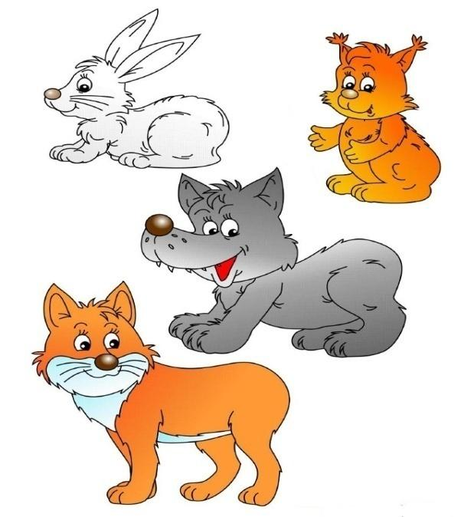
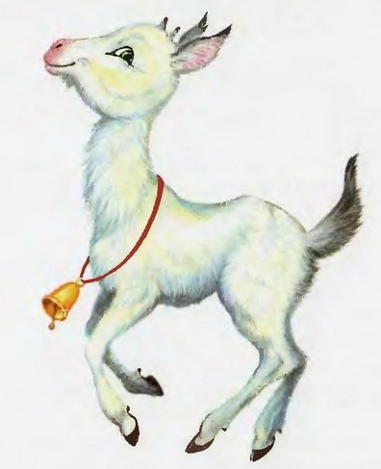
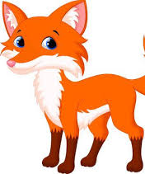
Жануарлардың өз құйрығын табуына көмектес
3-топ

Slide 13
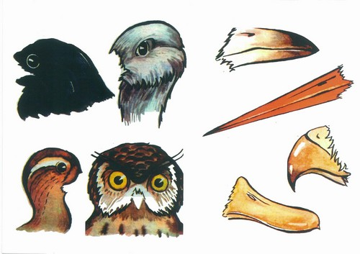
Құстардың өз тұмсығын табайық
4-топ

Slide 14
Айырмашылығын тап

Slide 17
Кері байланыс

